Slide 1
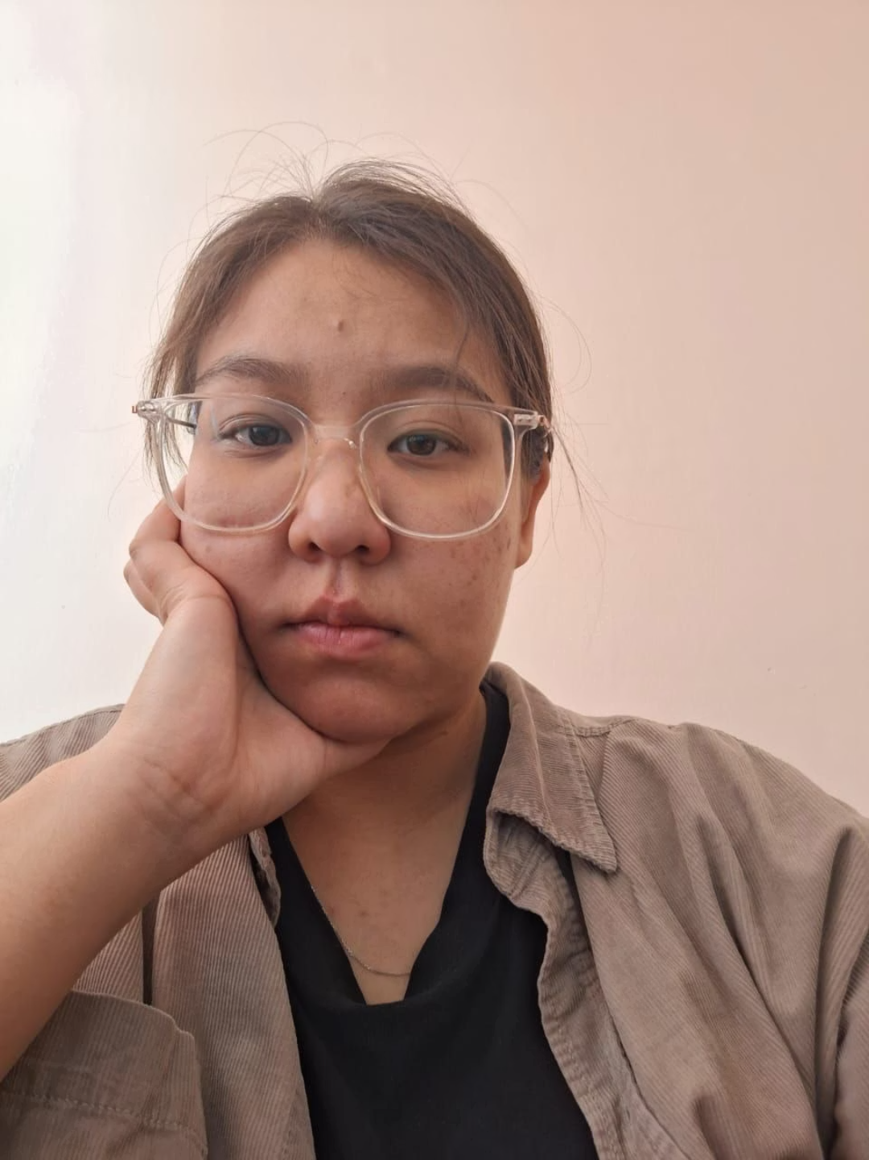
Молодой специалист в образовании
Учитель истории
Я — Азалия Акбулатова, учитель истории, для которого этот предмет является не просто школьной дисциплиной, а способом понимания мира, общества и человека. Я убеждена, что история помогает увидеть причинно-следственные связи, осознать ценность культуры и научиться критически мыслить.
"Не знать истории — значит всегда быть ребёнком." Марк Туллий Цицерон

Slide 2
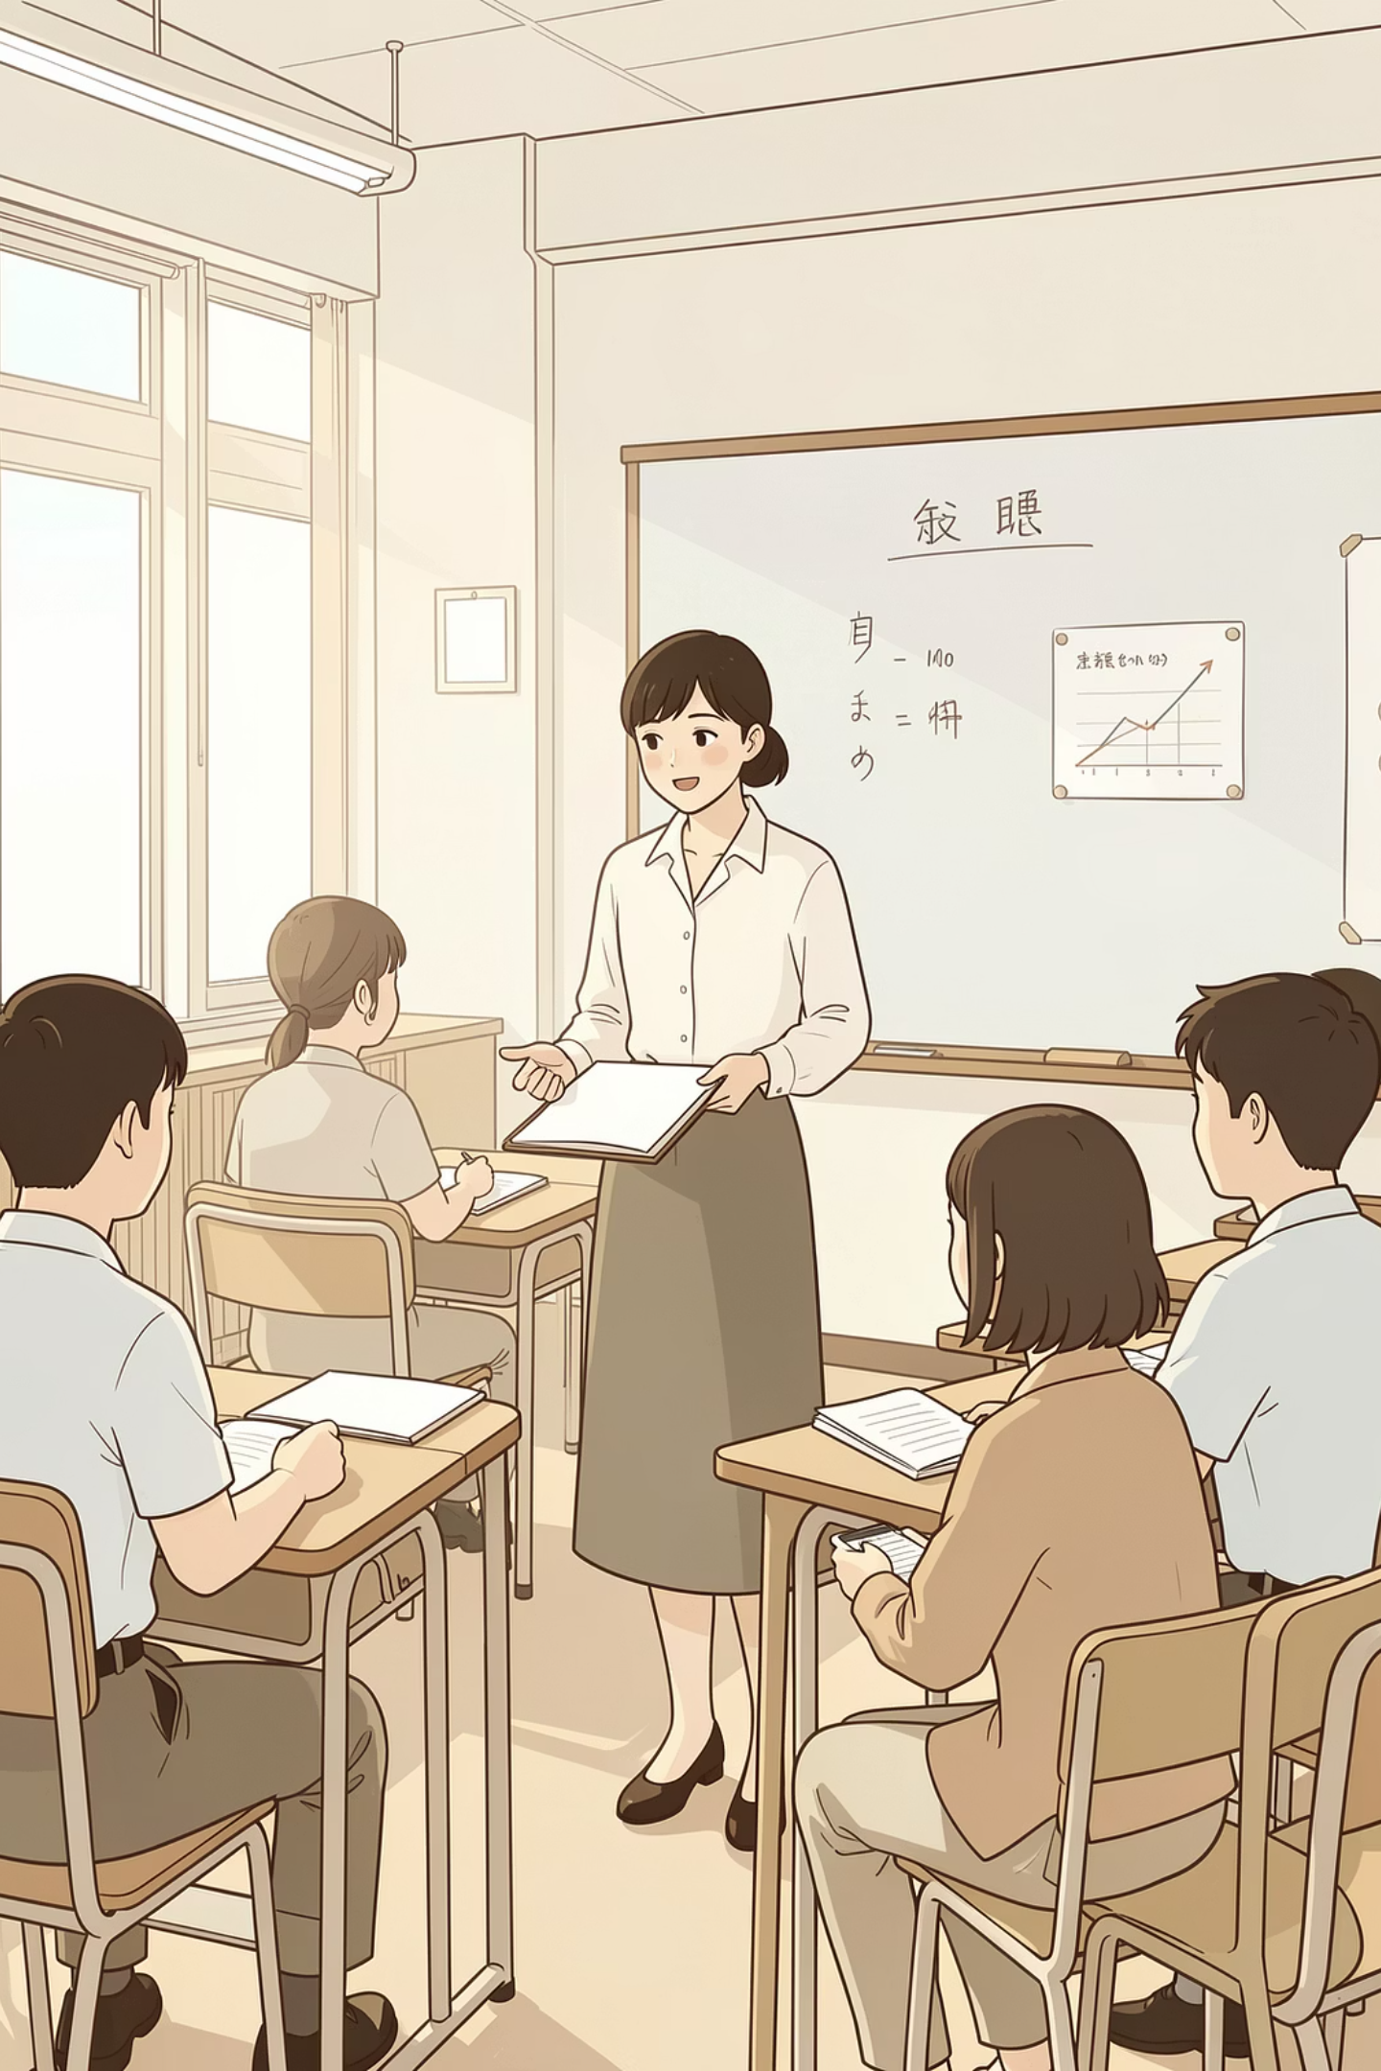
Моё профессиональное самоопределение
Молодой специалист
Диалог с учениками
Новые формы обучения
Развитие мышления
Я начинаю свой путь в школьном образовании, стремясь к постоянному развитию и профессиональному росту.
Для меня профессия учителя — это не только передача знаний, но и постоянный диалог с учениками.
Я ищу инновационные методы преподавания, которые делают историю живой и понятной.
Моя цель — выстроить уроки так, чтобы каждый ученик чувствовал интерес к предмету.

Slide 3
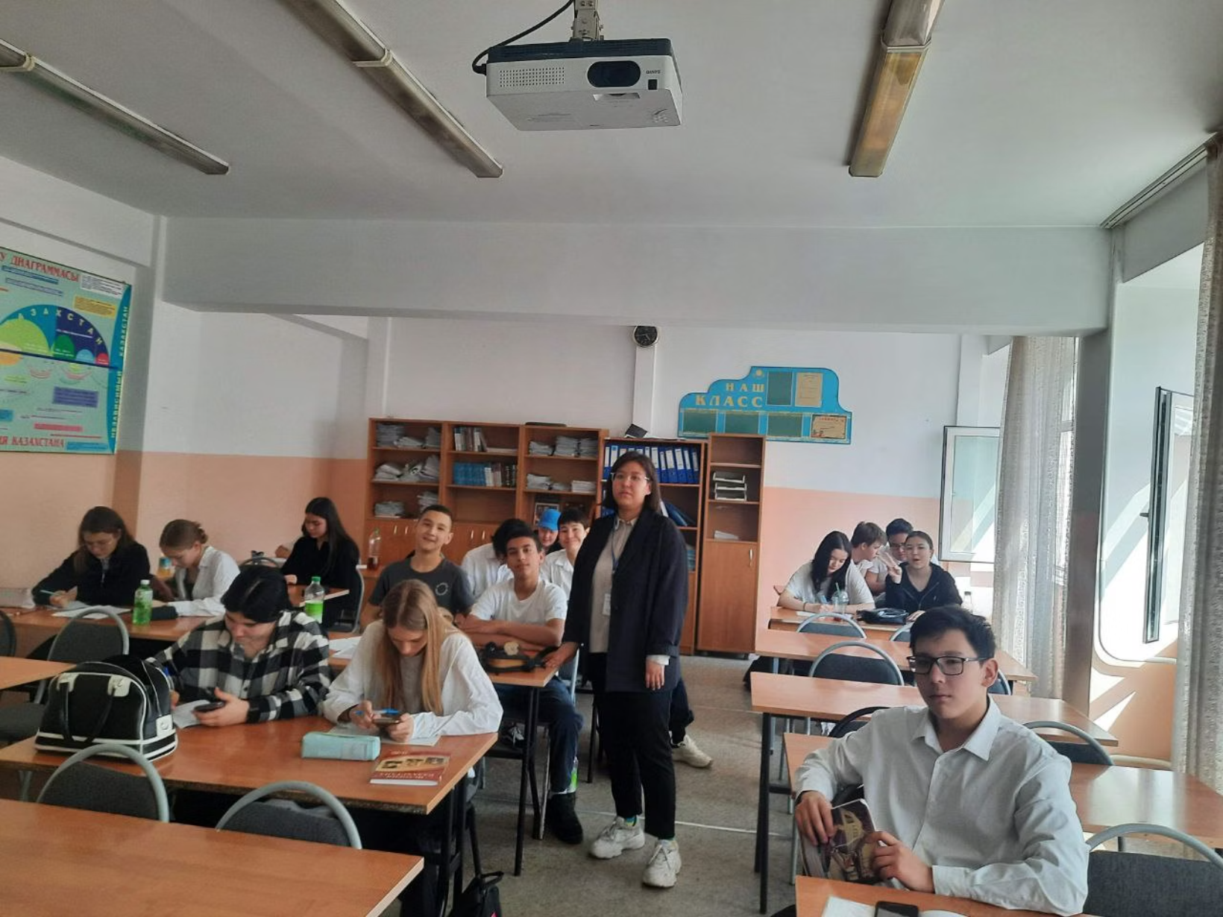
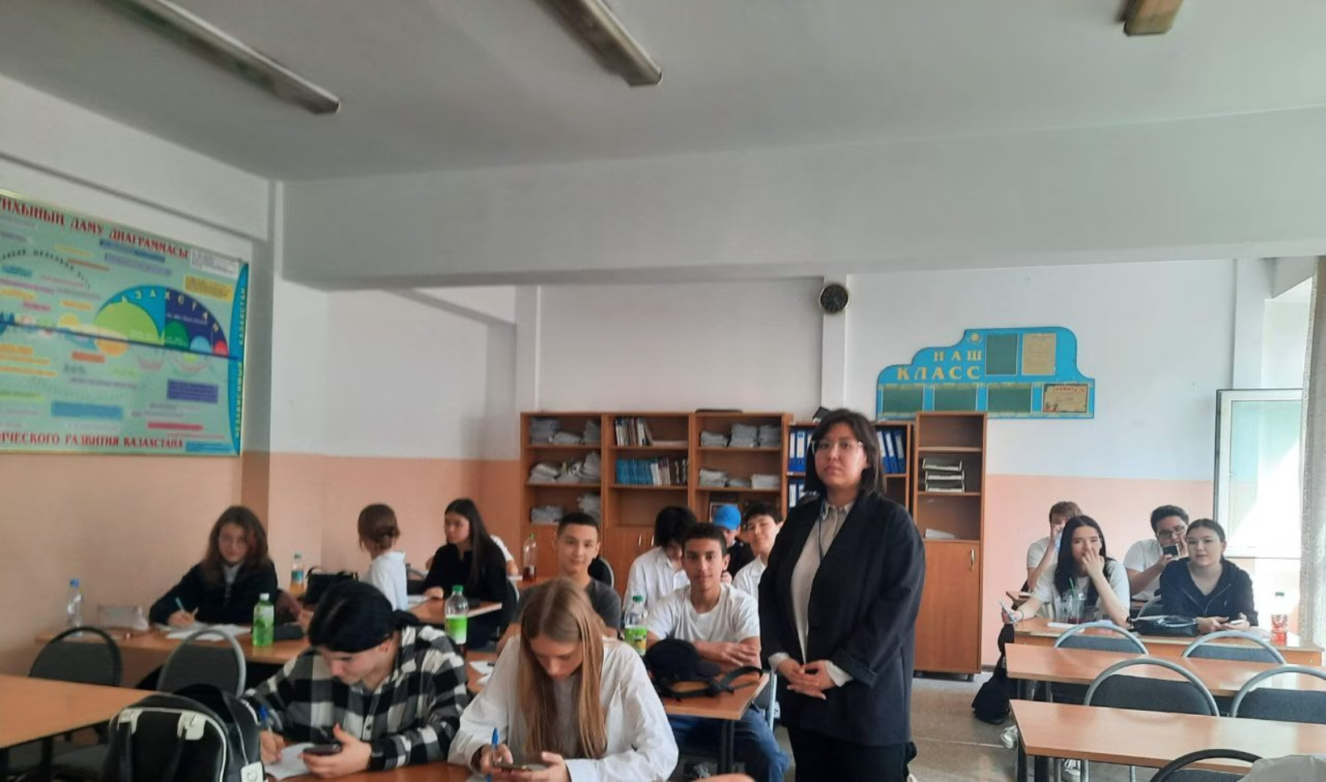

Slide 4
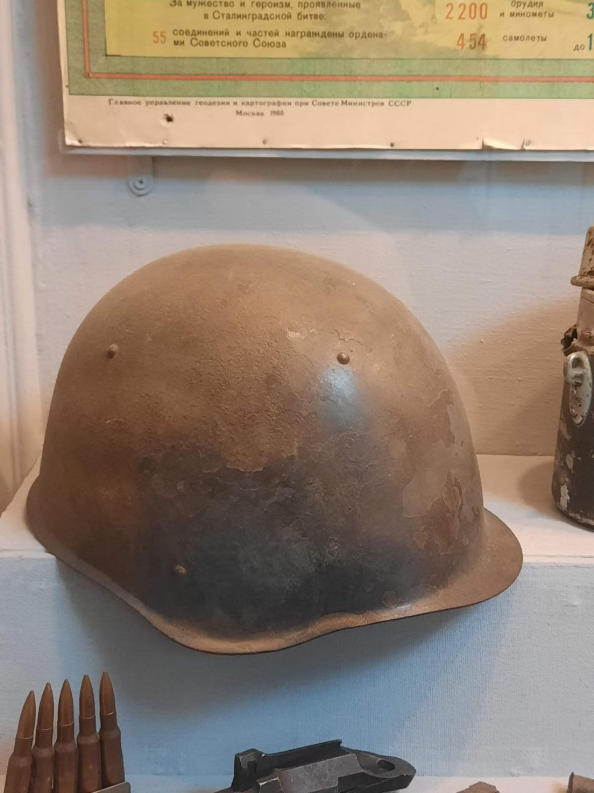
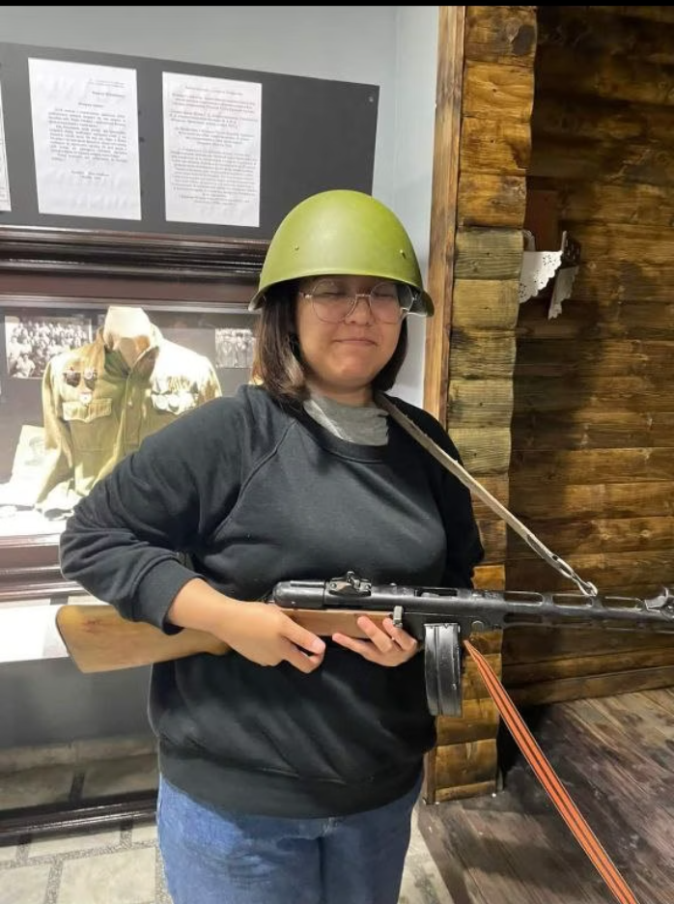
В период учебной практики я проходила практику в музее, где познакомилась с особенностями музейной деятельности и работы с историческими источниками.
В мои обязанности входила работа с экспозициями, изучение музейных предметов, участие в подготовке и проведении экскурсий.
Практика позволила мне углубить знания по истории, научиться работать с материальными источниками и понимать, как через экспонаты передаётся историческая информация.

Slide 5
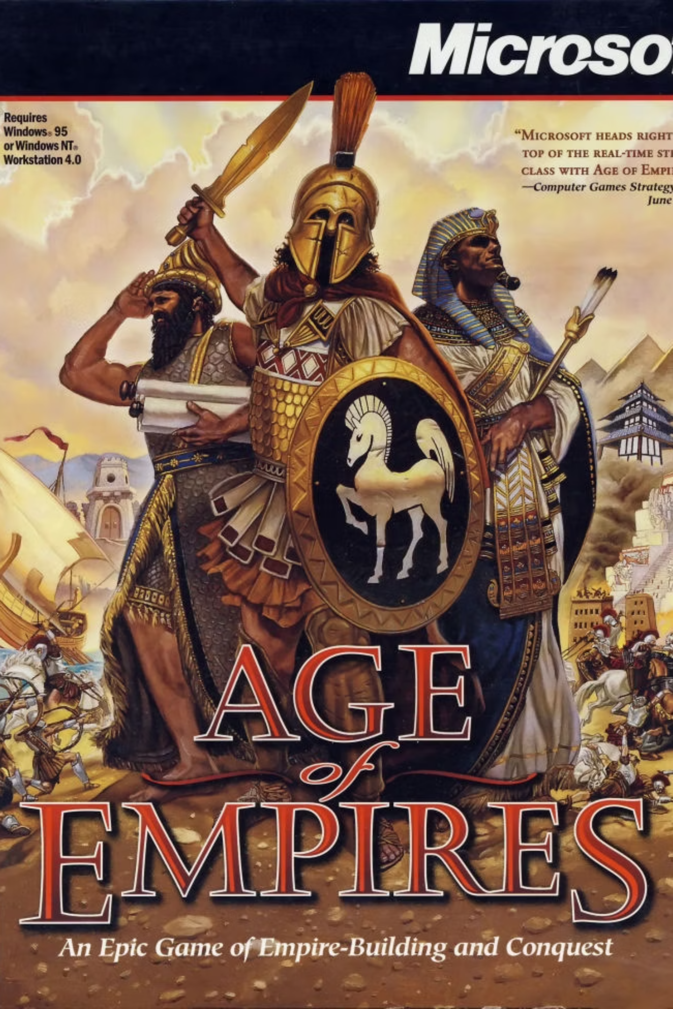

Мой путь к истории
Формирование интереса к предмету
Семья и традиции
Дядя-наставник
В семье я часто слышала разговоры об археологии, исторических находках и политических процессах.
Особую роль сыграл мой дядя, который помог увидеть историю как увлекательный рассказ о судьбах людей.
Игры и книги
Исторические игры и литература научили меня анализировать события и делать собственные выводы.

Slide 6
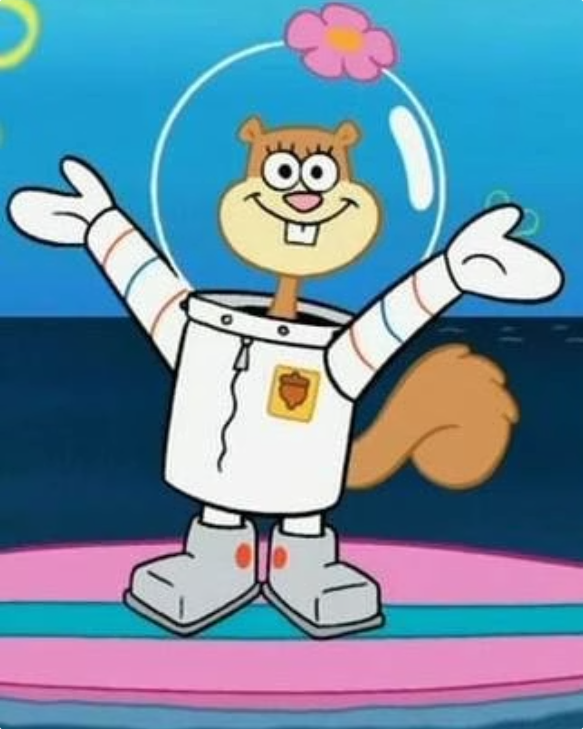
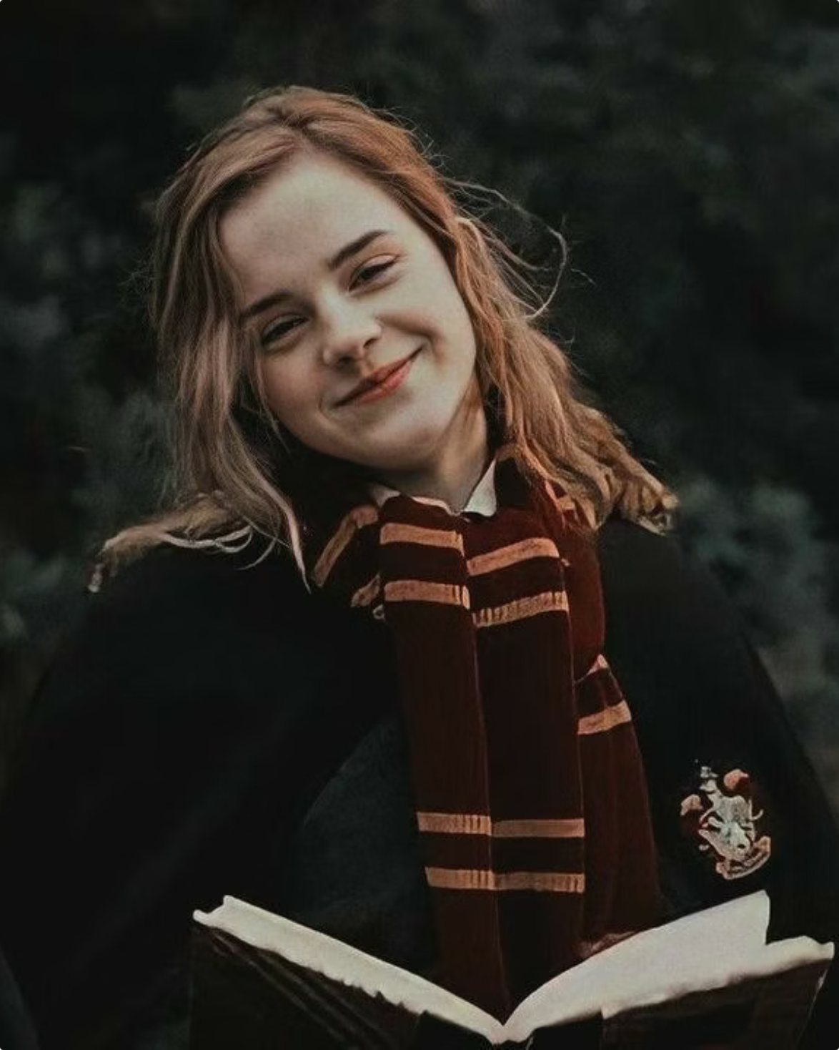
Образы, повлиявшие на мой взгляд
Личное вдохновение
Сэнди Чикс
Гермиона Грейнджер
Персонаж мультсериала «Губка Боб» стал для меня примером интереса к науке, стремления к познанию и уверенности в своих способностях.
Из серии книг о Гарри Поттере показала, что знания, трудолюбие и интеллект могут быть источником силы и самостоятельности.
Эти образы помогли мне понять ценность образования и роль учителя в жизни ребёнка.

Slide 7
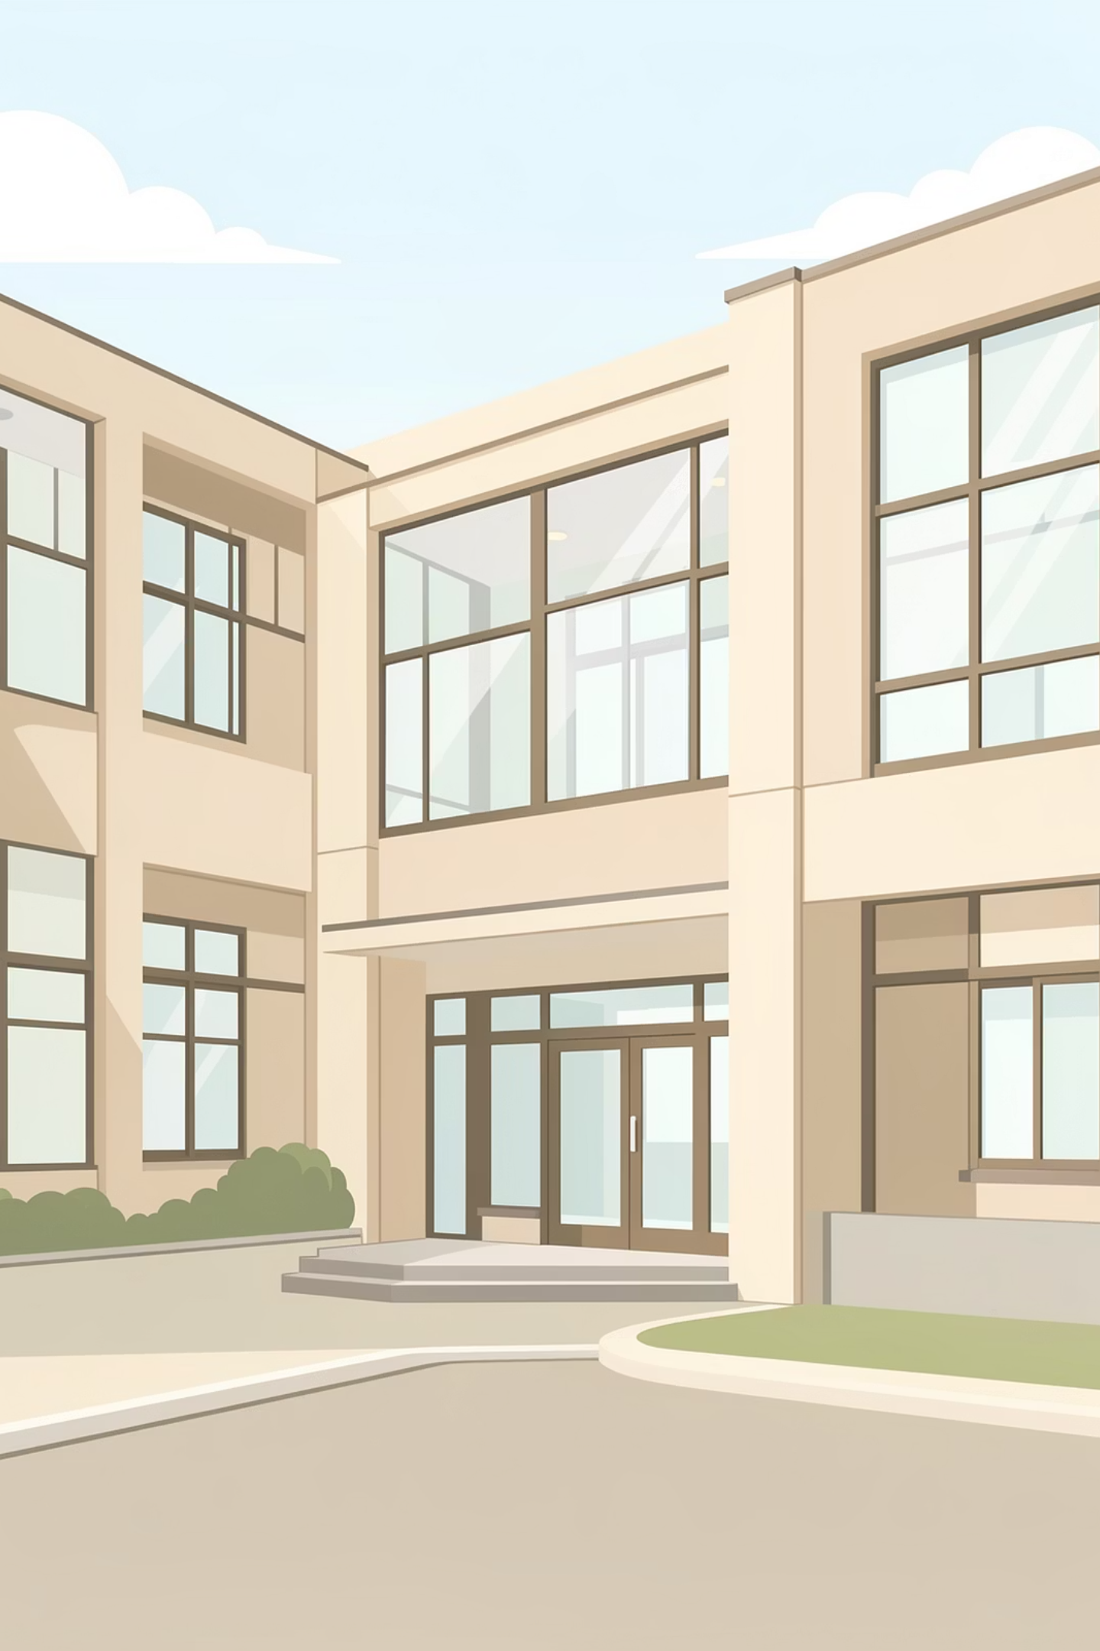



Почему именно школа
Осознанный выбор профессии
Стабильность и рост
Профессия даёт стабильность и возможности профессионального развития, участия в образовательных программах и грантах.
Научная деятельность
Меня привлекает исследовательская работа, и интерес к исследованиям сохраняется до сих пор.
Работа с детьми
Школа — это пространство, где я могу совмещать любовь к знаниям, исследовательский интерес и работу с детьми.

Slide 8
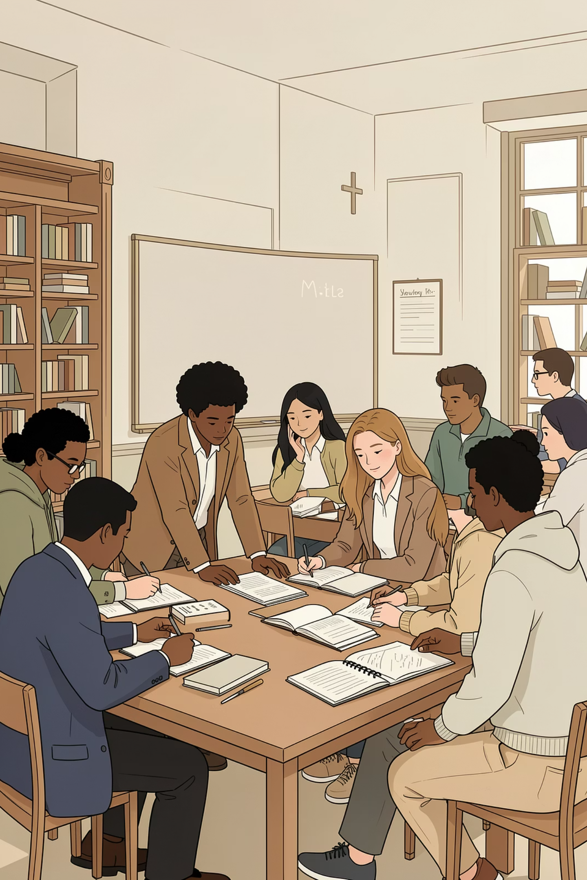
Какой я вижу школьную историю
Моя педагогическая философия
Не просто факты
Школьная история не должна ограничиваться заучиванием дат, имён и терминов. Это гораздо больше, чем набор информации.
Понимание причин
Моя задача — научить учеников понимать причины исторических событий, видеть их последствия и проводить параллели с современностью.
Культурное разнообразие
Через изучение истории дети узнают о многообразии культур, учатся уважению, толерантности и осознанию ценности собственной культурной идентичности.

Slide 9
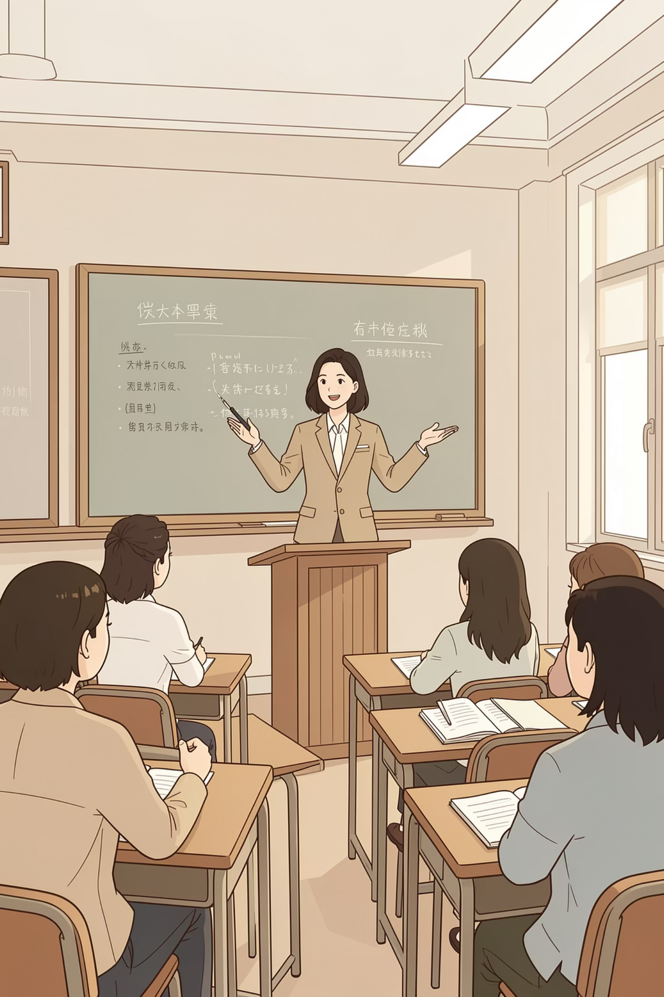
Моя миссия как учителя
Цель моей педагогической деятельности
Целостное представление
Помочь ученикам сформировать целостное представление о мире через историю.
Выбор и ответственность
Показать, что общество развивается благодаря выбору людей, их ценностям и ответственности.
Критическое мышление
Воспитывать у детей интерес к познанию, умение анализировать информацию и осознанно воспринимать происходящие процессы.

Slide 10
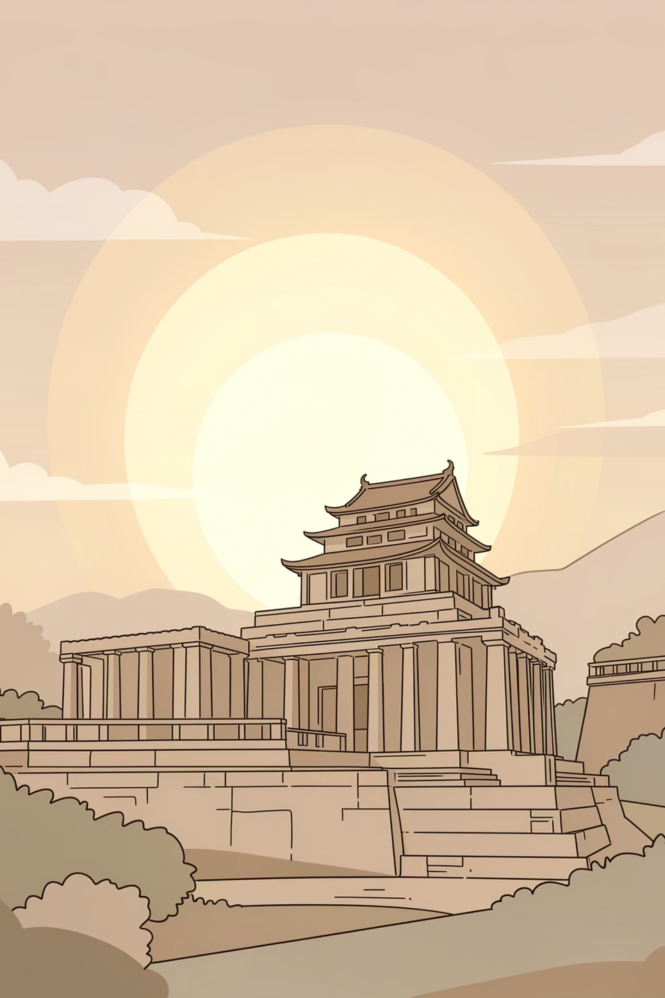
История — это не только прошлое
Это инструмент осмысления настоящего и ориентации в будущем
Я верю, что через интерес к истории можно воспитать думающего, ответственного и культурно образованного человека.
Спасибо за внимание

